Slide 1

GDM 302
Temel İşlemler II
Ekstraksyon 2 2018-2019
Mühendislik Mimarlık Fakültesi
Gıda Mühendisliği Bölümü
Prof. Dr. Farhan ALFİN

Slide 2
Bu Hafta
Tek Aşamalı Ekstraksiyon Sisteminde Kütle Denklikleri (Örnekler)
EKSTRAKSİYON SİSTEMİNİN ÜÇGEN DİYAGRAM İLE TANIMI
AŞAMA SAYISININ HESAPLANMASI

Slide 3
Özet
E, Ekstrakt
F, Materyal (Katı) y, Çözünen
E, Ekstrakt i, inert
Ç, Çözgen s, çözgen
R, Rafinat
Ekstraktör
Ç, Çözgen
F, Materyal (Katı)
R, Rafinat
X_{fi}
i , inert
F, Materyal
Notes:
Kütle ve Enerji denklıiği

Slide 4

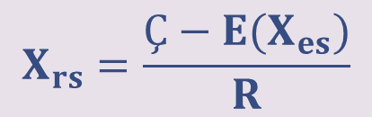
Genel kütle denkliği F + Ç = E + R
Çözünene dayalı kütle denkliği ise
F (X_{fy}) + Ç (X_{çy}) = E (X_{ey}) + R (X_{ry})
Çözgene dayalı kütle denkliği eşitliği
F(0) + Ç (1) = E (X_{es}) + R (X_{rs})
İnerte dayalı kütle denkliği
F(X_{fi}) = R (X_{ri})
$$X_{rs}=\frac{Ç−E(X_{es})}{R}$$
$$X_{ri}=\frac{F(X_{fi})}{R}$$

Slide 5
Örnek 3.40
Bir işletmede %38 oranında yağ içeren bir ham maddeden 1 h'te 1 ton işlenerek, yağ ekstrakte edilmektedir.
Ekstraksiyon sonunda elde edilen "yağ ve çözgenden" oluşan ve "misella" denilen karışımın %45 oranında yağ içerdiği saptanmıştır.
Notes:
Kütle ve Enerji denklıiği

Slide 6
Ekstraksiyon sonunda küspede kalan yağ ise, ham maddenin içerdiği toplam yağın %3'ü düzeyindedir.
Küspe başlangıçtaki çözgenin %4'ünü içermektedir.
Buna göre;
a) 18 h süresince yapılacak ekstraksiyon işlemi için. gerekli çözgen miktarını,
b) Ekstraksiyon sonunda geride kalan küspe miktarını hesaplayınız.

Slide 7
Çözüm
X_{ey}=%45
Ekstrakttaki yağın kütle kesri
E, Ekstrakt
Ekstraktör
Ç, Çözgen
F, Materyal (Katı)
R, Rafinat
X_{ry}
Rafinattaki çözgenin miktarı (Ç x %4)
F=1000 kg/h
X_{fy}=%38
Şekil 3.33 Yağlı bir ham maddeden yağın ekstraksiyonunda madde akış diyagramı.

Slide 8
Çözüme, toplam kütle denkliği ve bileşenlerin kütle denkliği eşitliklerinin düzenlenmesiyle ulaşılır
Toplam kütle denkliği
F + Ç = E + R
1000 + Ç = E + R

Slide 9
a) Yağ denkliğini elde etmek için öncelikle "ham madedeki yağ miktarı" ve "küspede kalan yağ miktarı" hesaplanmalıdır.
F (X_{fy}) + Ç (X_{çy}) = E (X_{ey}) + R (X_{ry}) (7.4)
Ham madde F = 1000 kg, Yağ oranı X_{fy} =0,38
Ham maddede bulunan yağ miktarı = F (X_{fy})= 1000 (0.38) = 380 kg/h

Slide 10
380 + Ç (X_{çy}) = E (X_{ey}) + R (X_{ry})
Çözgende yağ oranı X_{çy} =0 ➔ Ç (X_{çy}) = 0
380 + 0 = E (X_{ey}) + R (X_{ry})
Küspede kalan yağ miktarı, toplam yağın %3'ü kadar ise;
Küspede kalan yağ miktarı = 380 (0.03) =11.4 kg/h

Slide 11
Buna göre, toplam yağ denkliği aşağıdaki gibi oluşturularak misella miktarı (M) hesaplanır.
Toplam yağ denkliği
380 =E (0.45) + 11.4
E = 819.1 kg/h

Slide 12
Çözgen denkliği :
Küspe başlangıçtaki çözgenin %4'ünü içermektedir. Yani küspedeki çözgen miktarı; (0.04) Ç'ye eşittir.
Ç = 0.04 Ç + E (0.55)
0.96 Ç = E (0.55)
0.96 Ç = 819.1 (0.55)
0.96 Ç = 450.5
Ç = 469.3 kg/h

Slide 13
18 h'lik ekstraksyon işlemi için gerekli çözgen miktarı aşağıdaki gibi hesaplanır.
469.3 kg/h x 18 h = 8447.4 kg çözgen
Küspe miktarını hesaplamak için, toplam kütle denkliği eşitliği düzenlenir.

Slide 14
Toplam kütle denkliği
F + Ç = E + R
1000 + 469.3 = 819.1 + R
R = 650.2 kg küspe

Slide 15
Örnek 7.3
Instant kahve üretimi amacıyla gerekli bulunan kahve ekstraktı elde etmek için, kavrulmuş ve belli irilikte parçacıklar halinde çekilmiş kahveye, çok aşamalı zıt akışlı bir sistemde ekstraksiyon uygulanmaktadır.
Bu amaçla çözgen olarak su kullanılmak suretiyle, saatte 1500 kg/h kahve ekstrakte edilmektedir.

Slide 16
Ekstraksiyona hazırlanmış olan kahvenin çözünen içeriği, % 22'dir.
Kahvenin nem içeriği dikkate alınmayacak kadar düşük düzeydedir.
Sistemi terk eden ekstraktın % 28 çözünen içermesi ve böylece kahvenin çözünen içeriğinin % 95'inin ekstrakte edilerek kazanılması hedeflenmektedir.

Slide 17
Ekstraksiyon sırasında inert, kendi kütlesinin 1.6 katı kadar çözelti tutmaktadır.
Bu verilere göre,
a) Üretilen ekstrakt miktarını, kg/h, ve
b) Çözgen olarak kullanılan su miktarını, kg/h, hesaplayınız.

Slide 18
Çözüm
Uygulanan ekstraksiyon Şekil 7.11'de gösterilmiştir.
E, Ekstrakt
X_{ey}=%28
X_{es}=%72
Çok aşamalı Ekstraktör
Ç, Çözgen
F, Materyal (Katı)
F=1500 kg
X_{fy}=%22
X_{fi}=%78
R, Rafinat
R=(F*X_{fi}) + (F*X_{fi})*1,6
R*X_{ry}=F*(X_{fy})*(1-0,95)

Slide 19
Ekstraksiyonun genel kütle denkliği eşitliği düzenlenir (a):
F + Ç = E + R (a)
Çözünen kütle denkliği eşitliği düzenlenir (b)
1500 (0.22) + Ç (0) = E (0.28) + R (X_{ry})
330 = E (0.28) + R (X_{ry}) (b)

Slide 20
Rafinatta kalan çözünen kütlesi [ R (X_{ry}) ] hesaplanır
R (X_{ry}) = 1500 (0.22) (1-0.95)
R (X_{ry}) = 16.5 kg/h
Saptanmış bulunan R (X_{ry}) = 16.5 değeri (b) eşitliğine yerleştirilerek ekstraktın kütlesi (E) hesaplanır
330 = E (0.28) + 16.5, ➔ E = 1120 kg/h

Slide 21
Ekstraksiyonda gerekli su miktarı Ç (kg/h), hesaplamak için tekrar genel toplam kütle denkliğine bakarız.
F + Ç = E + R
1500 + Ç = 1120 + R
Rafinatin miktarını hesaplamak gerek ve aşağıdaki gibi hesaplanır.

Slide 22
Rafinat kütle (R), inertin kendi ağırlığının 1.6 katı kadar çözelti tuttuğu gerçeğinden yararlanılarak hesaplanır.
İnert kütlesi = (F*X_{fi})
R=1500 * (0,78) * 2,6= 3042 kg/h
1500 + Ç = 1120 + 3042
Su gereksinimi : Ç = 2662 kg/h

Slide 23
EKSTRAKSİYON SİSTEMİNİN ÜÇGEN DİYAGRAM İLE TANIMI
Daha önce denildiği gibi katıdan ekstraksiyonda, çözgen, çözünen ve inert (çözünmeyen katı) gibi üç temel öge söz konusudur.
Şu halde bu üçlü bileşik sisteminin kompozisyonunun tanımlanmasında bir dik üçgen veya bir eşkenar üçgenden yararlanabilme olanağı vardır.

Slide 24
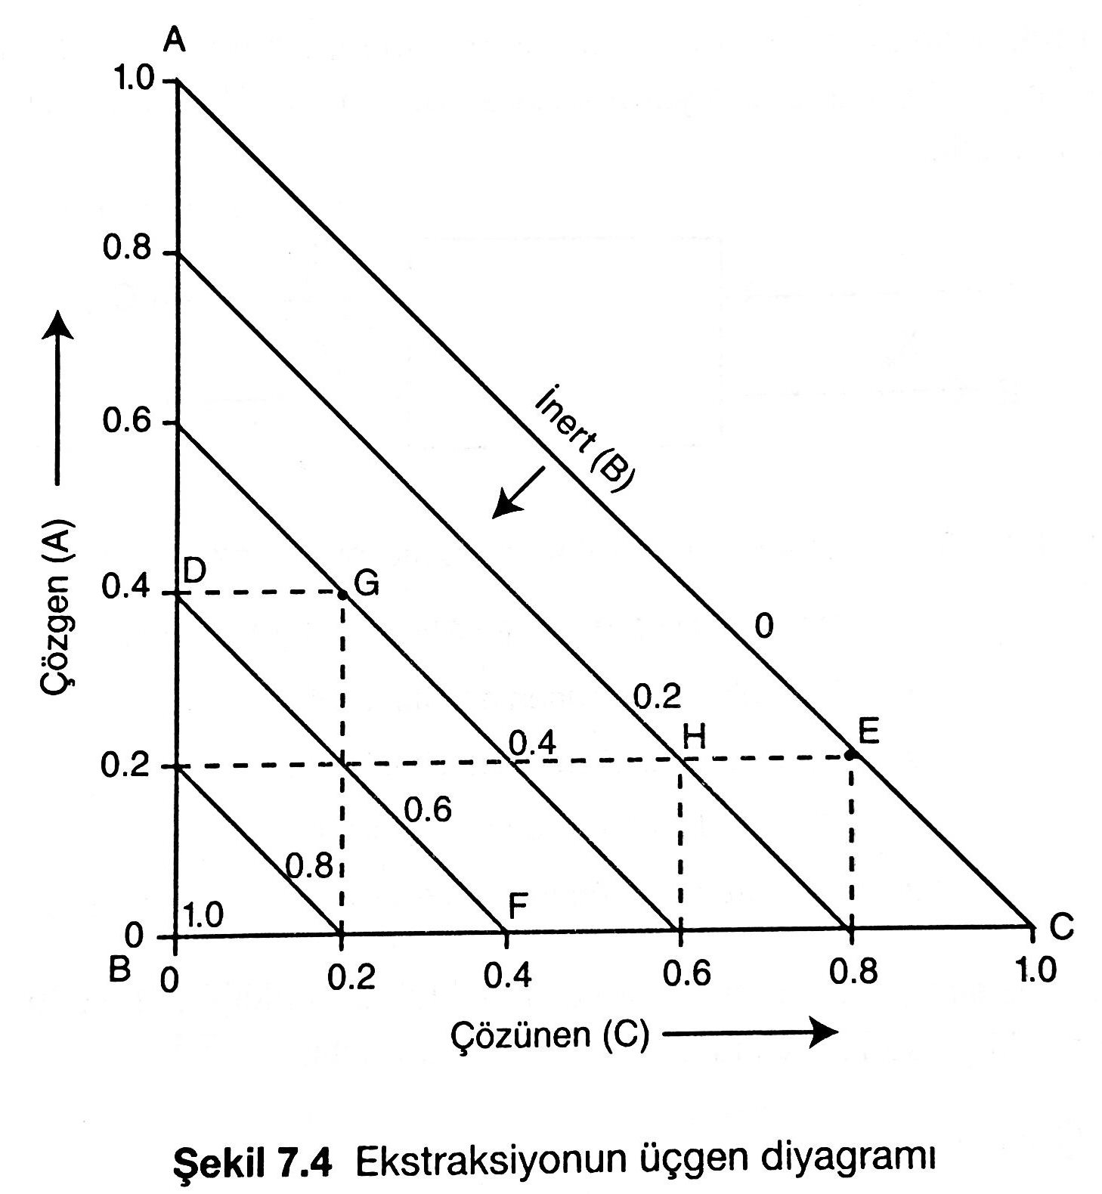
% 100 çözgen
Bu amaçla hazırlanan diyagrama "ekstraksiyonun üçgen diyagramı" denmektedir.
% 100 çözünen
% 100 inerti

Slide 25
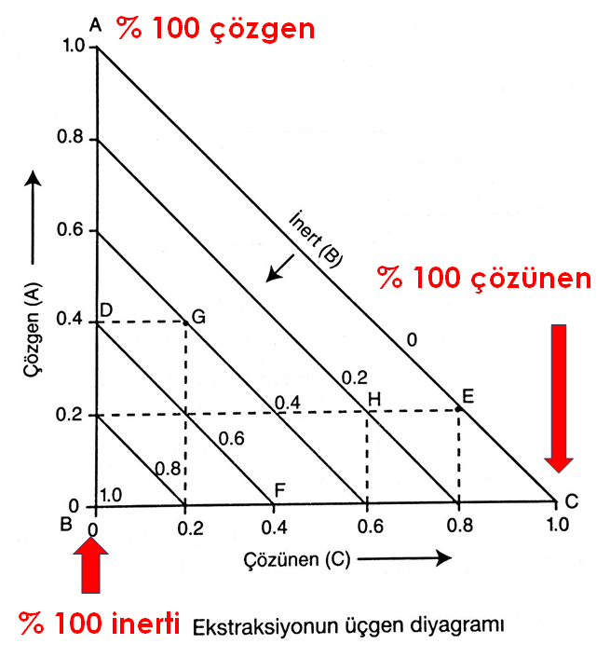
Diyagramı somutlaştırmak ve nasıl kullanacağını belirtmek için aşağıdaki ayrıntılar verilmiştir.
Şekil 7.4'de gösterilen üçgenin her bir köşesi, çözgen, çözünen veya inertten birinin % 100 düzeyinde olduğu konumu temsil etmektedir.

Slide 26
% 100 çözgen
Nitekim A köşesi % 100 çözgeni, B köşesi % 100 inerti ve C köşesi ise % 100 çözüneni temsil etmektedir.
% 100 çözünen
% 100 inerti

Slide 27
% 100 çözgen
AB kenarı üzerinde her nokta sadece çözgen (A) ile inert (B) karışımını temsil etmektedir.
Örneğin D noktası % 40 çözgen ve % 60 inertten oluşan karışımın konumunu yansıtmaktadır.
% 100 çözünen
% 100 inerti

Slide 28
% 100 çözgen
Üçgenin hipotenüsü, % 0 inerti, hipotenüse paralel doğrular inertin kütle kesirlerini göstermektedir.
BC kenarı, sadece inert (B) ile çözünenden (C) oluşan karışımın konumunu göstermektedir.
% 0 inerti
% 100 çözünen
% 100 inerti

Slide 29
% 100 çözgen
Örneğin F noktası % 40 çözünen ve % 60 inertten oluşan karışımı yansıtmaktadır.
Diğer taraftan, çözgen, çözünen ve inertten oluşan üçlü karışımlar sadece üçgen içindeki noktalar tarafından temsil edilmektedir.
% 0 inerti
% 100 çözünen
F noktas
% 100 inerti

Slide 30
% 100 çözgen
Örneğin G noktası, % 40 çözgen, % 20 çözünen ve % 40 inertten oluşan karışımı, H noktası ise % 20 inert, % 20 çözgen ve % 60 çözünen karışımını yansıtmaktadır.
% 0 inerti
% 100 çözünen
G nokta
% 100 inerti

Slide 31
AŞAMA SAYISININ HESAPLANMASI
Çok aşamalı bir sistemde bir materyalin ekstraksiyonunda gerekli bulunan aşama sayısı çeşitli yöntemlerle hesaplanabilmektedir.
Ancak burada, bunlardan en basitlerinden biri ele alınacaktır.

Slide 32
Bu yöntemin ilkesi, her aşama için ayrı ayrı kütle denkliği eşitliklerinin düzenlenmesine ve bunların sıra ile çözümüne dayanmaktadır.
Aşağıda düzenlenmiş bir örnek ve çözümünden esinlenerek hazırlanmış bir başka örnek verilmiştir.

Slide 33
Örnek 7.1
Çözgen olarak hekzan kullanılmak suretiyle, soya fasulyesinden, zıt akış ilkesine göre çalışan çok aşamalı bir sistemde yağ ekstrakte edilecektir.
Soyanın yağ içeriği % 17 dir.

Slide 34
Ekstraksiyon sonunda elde edilecek ekstraktta yağ içeriğinin % 38'e ulaşması ve böylece ham maddedeki yağın % 90'ının ekstrakte edilmiş olması öngörülmektedir.
Her aşamada dengeye erişildiği ve inertin, ağırlığının % 45’i kadar çözelti (çözgen + yağ) tuttuğu varsayılarak, ekstraktörde gerekli bulunan aşama sayısını hesaplayınız.

Slide 35
Çok Aşamalı Ekstraksyon
Ekstrakt
%38 yağ
Çözgen (Hekzan)
Soya küspesi
Hammaddenin %90 yağı alınmış
İnertin %45 çözelti
Soya
%17 yağ

Slide 36
Çözüm
Örnekte sözü edilen ekstraksiyon işlemi şekil 7.3 de blok diyagram olarak gösterilmiştir.
Ekstrakt
Yağ: %38
Y₁=0,38
Y₂=??
Çözgen
1
2
n
Soya 100 kg
Yağ: %17
X₁=0,38
X₂=??
Rafinat
Şekil 7.3 Örnek 7.1'e ilişkin zıt akış ekstraksiyonu
X : Alt akışta yağın kütle kesri
Y : Üst akışta yağın kütle kesri

Slide 37
Her blok, alt ve üst akışın karıştırıldığı ve dengeye erişim için beklendiği konumu temsil etmektedir.
Aşamaların numaralanması alışıla gelmiş olduğu gibi, ham maddenin sisteme ilk girdiği aşamadan başlanarak yapılmıştır.
Gerek örnekteki verilerden, gerekse yapılmış bu ek açıklamalardan aşağıdaki noktalar saptanmıştır:

Slide 38
a) Hammaddenin % 17 yağ içermesi nedeniyle 100 kg soya fasulyesi, 17 kg yağ (çözünen) ve 83 kg inertten (yağ dışındaki ögeler) oluşmaktadır.
Ekstrakt
%38 yağ
Çok Aşamalı Ekstraksyon
Çözgen (Hekzan)
100 kg Soya
83 kg Küspe
17 Kg yağ
Soya küspesi
%90 yağı alınmış
İnertin %45 Çözelti

Slide 39
b) İnert kendi ağırlığının % 45'i kadar çözelti (çözünen + yağ) tuttuğuna göre, rafinat 83 (0.45) = 37.35 kg çözelti tutmaktadır.
Çok Aşamalı Ekstraksyon
Ekstrakt
%38 yağ
Çözgen (Hekzan)
Soya küspesi (83 kg)
%90 yağı alınmış
İnertin %45 Çözelti (37.35 kg)
100 kg Soya
83 kg Küspe
17 Kg yağ

Slide 40
Bu çözelti, hammaddenin başlangıçta içerdiği yağın % 10'u olan, 17 (0.1) = 1.7 kg yağ içermektedir.
Ekstrakt
%38 yağ
Çözgen (Hekzan)
Çok Aşamalı Ekstraksyon
Soya küspesi (83 kg)
Çözelti (37.35 kg)
35.65 kg Çözgen
1.7 kg yağ
100 kg Soya
83 kg Küspe
17 Kg yağ

Slide 41
Elde edilen son ekstrakta yağ miktarı: (17 - 1.7) = 15.3 kg
Çözgen miktarı : 15.3 (62/38) = 24.96 kg
Toplam ekstrakt miktarı : 15.3 + 24.96 = 40.26 kg
Sisteme giren toplam çözgen miktarı :
(37.35 - 1.7) + 24.96 = 60.61 kg

Slide 42
Çok Aşamalı Ekstraksyon
40.26 kg Ekstrakt
15.3 kg yağ
24.96 kg Çözgen
60.61 kg Çözgen (Hekzan)
Soya küspesi (83 kg)
Çözelti (37.35 kg)
35.65 kg Çözgen
1.7 kg yağ
100 kg Soya
83 kg Küspe
17 Kg yağ

Slide 43
Şu nokta önemle göz önünde bulundurulmalıdır ki, aşamadan aşamaya geçen üst akış miktarı, daima sisteme giren toplam öz en miktarı olan 60,61 kg'a eşittir.
Bu noktada artık genel kütle denkliğine ilişkin döküm, odaya konabilir.

Slide 44
GENEL KÜTLE DENKLİĞİ :
Kütle denkliğinin dayandırılacağı baz : 100 kg soya fasulyesi

